Slide 1
Leave with us
LWS

Slide 2
Participantes:
Franslises Carvalho Moura
Luiz Felipe Cayres Vieira
Mateus Natanael da Silva
Talita Alessandra Araújo

Slide 3
Dor
Poluição do meio ambiente com descarte incorreto de resíduos;
Proliferação de vetores e transmissão de doenças;
Indisponibilidade de locais para descarte correto de resíduos;
Desinformação sobre pontos de coleta de resíduos.

Slide 4
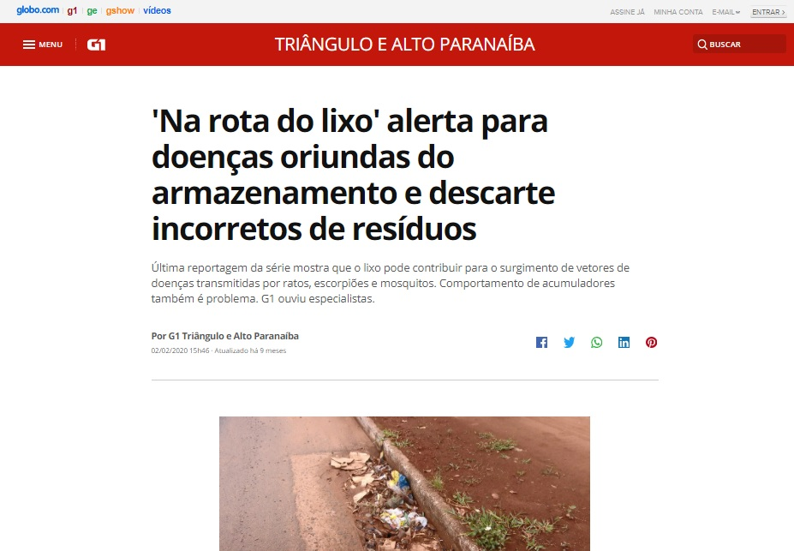
Dor (informações externas)
Fonte: (https://g1.globo.com/mg/triangulo-mineiro/noticia/2020/02/02/na-rota-do-lixo-alerta-para-doencas-oriundas-do-armazenamento-e-descarte-incorretos-de-residuos.ghtml) Acesso em 09/11 – 21:30.

Slide 5
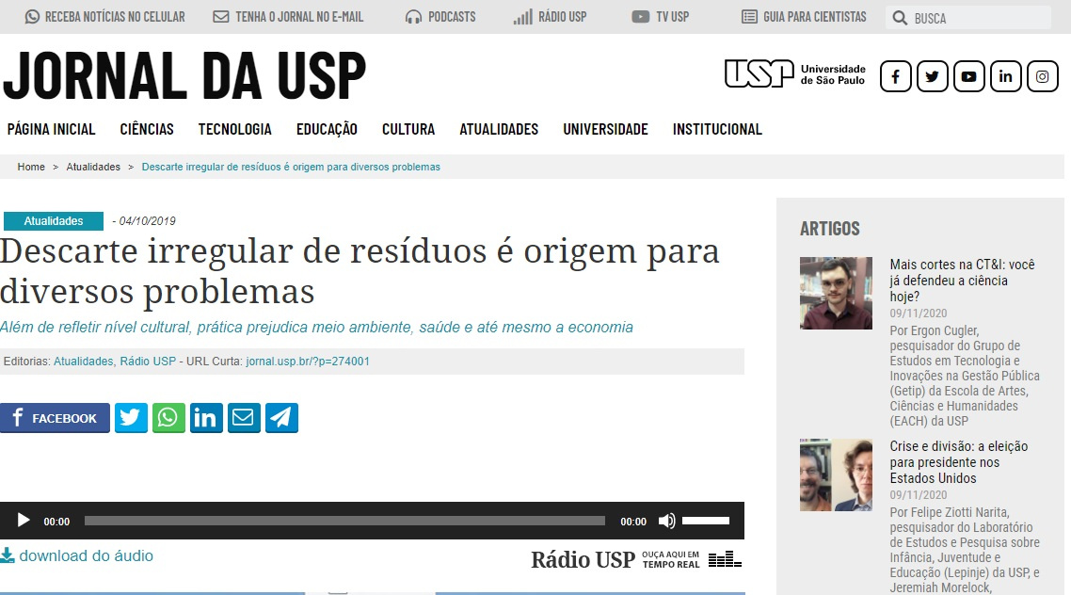
Dor (informações externas)
Fonte: (https://jornal.usp.br/atualidades/descarte-irregular-de-residuos-e-origem-para-diversos-problemas/) Acesso em 09/11 – 21:42.

Slide 6
Validação da dor (144 entrevistados)
O quanto você se considera preocupado(a) com o meio ambiente? Sendo 0
nada preocupado e 7 muito preocupado

Slide 7
O quanto você se considera preocupado(a) com o impacto de resíduos no meio ambiente? (ex.: pilhas e baterias, medicamentos, eletroeletrônicos, óleos e graxas, etc). Sendo 0 nada preocupado e 7 muito preocupado

Slide 8
Uma vez que você fosse informado dos prejuízos ambientais provenientes do descarte incorreto de resíduos, quanto você se esforçaria para dar a destinação correta? Sendo 0 não me esforçaria e 7 me esforçaria muito

Slide 9
Objetivos:
Mapear os pontos de destinação de diversos resíduos;
Cadastrar novos pontos de destinação de resíduos;
Disponibilizar informações ao usuário sobre o impacto de diversos resíduos.

Slide 10
Proposta de valor
Promover a conscientização do descarte ideal dos diversos tipos de resíduos gerados nos centros urbanos, através da indicação de locais de descarte correto e facilitando o acesso aos meios adequados de destino do lixo.

Slide 11
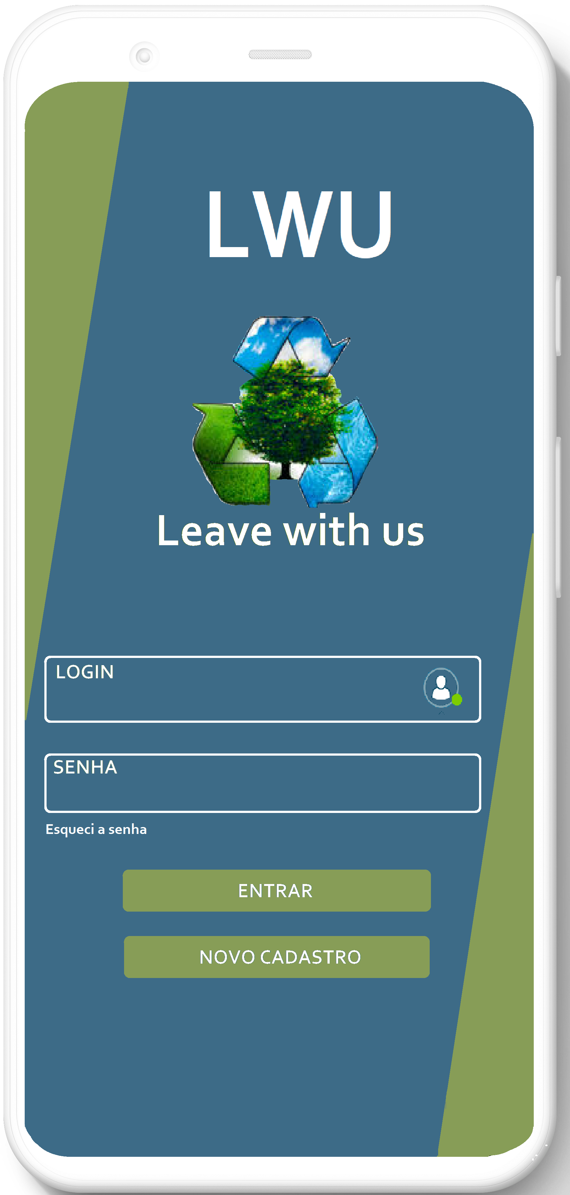
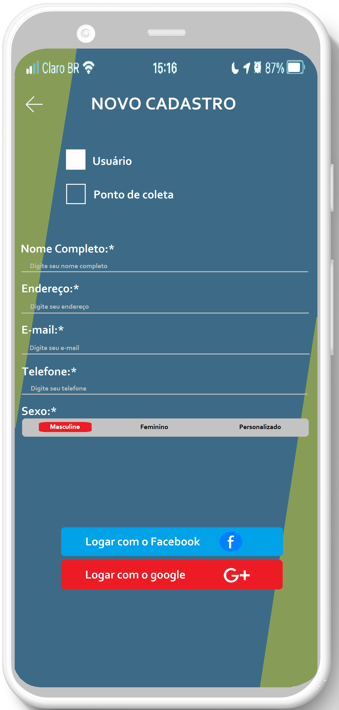
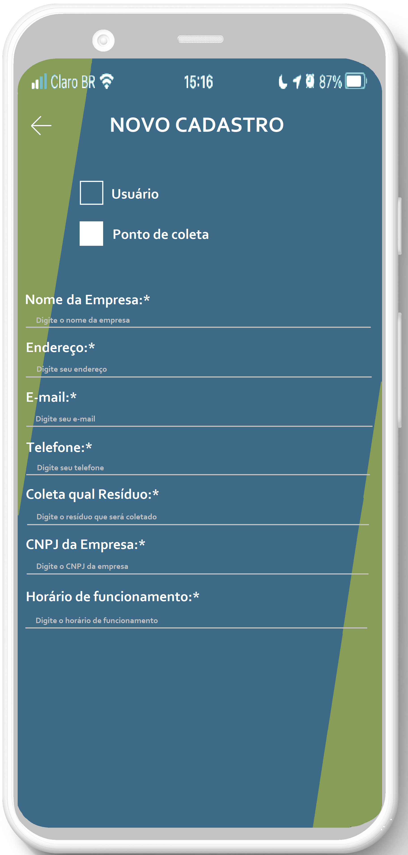
Interface do aplicativo

Slide 12
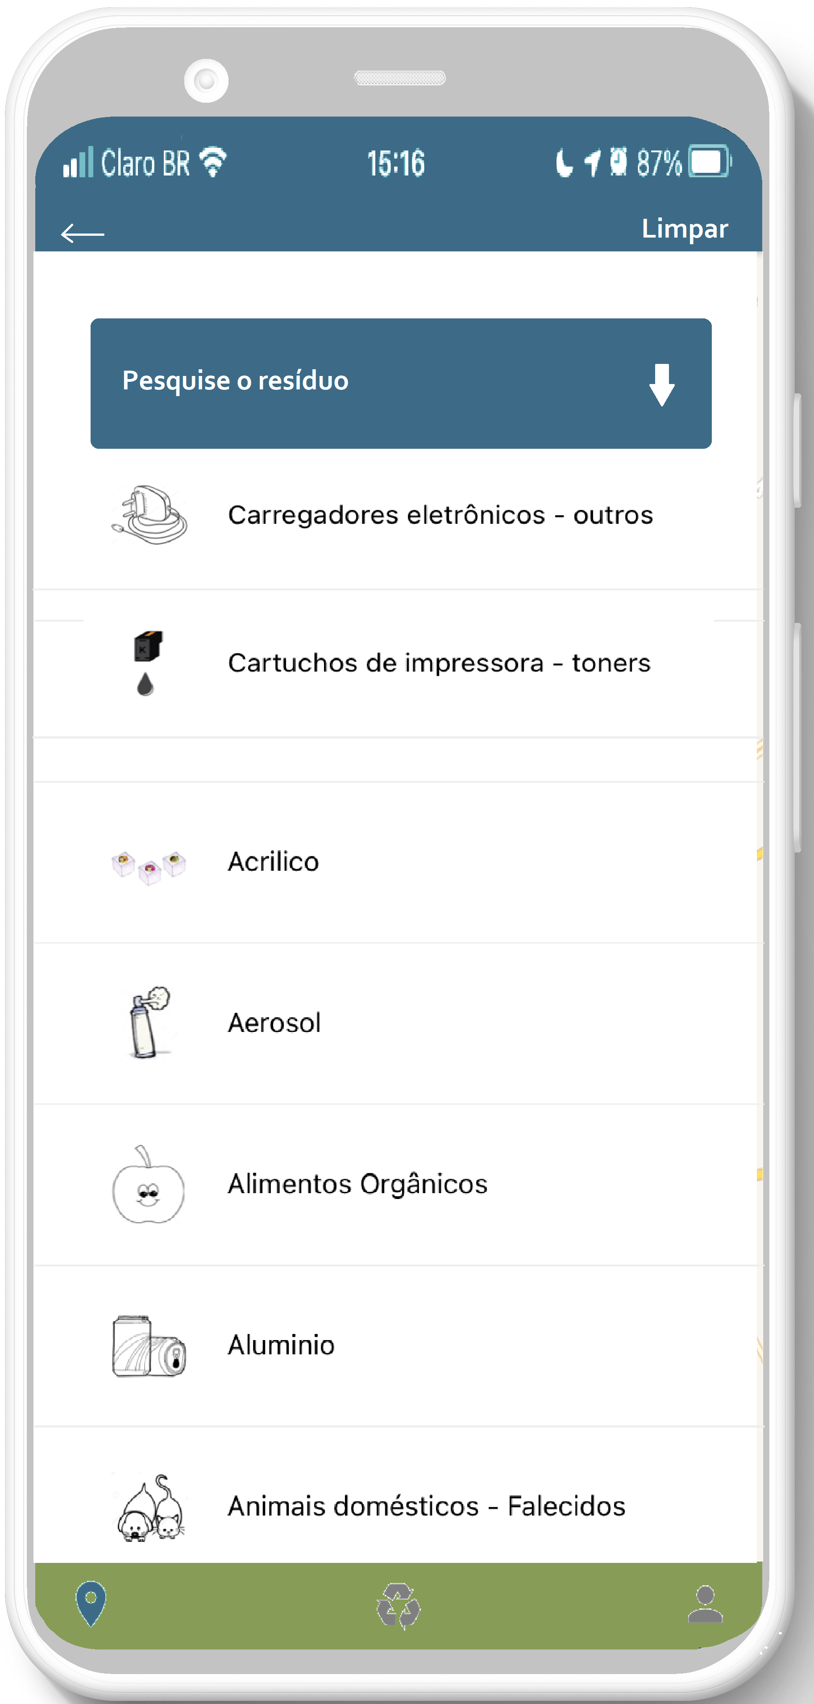
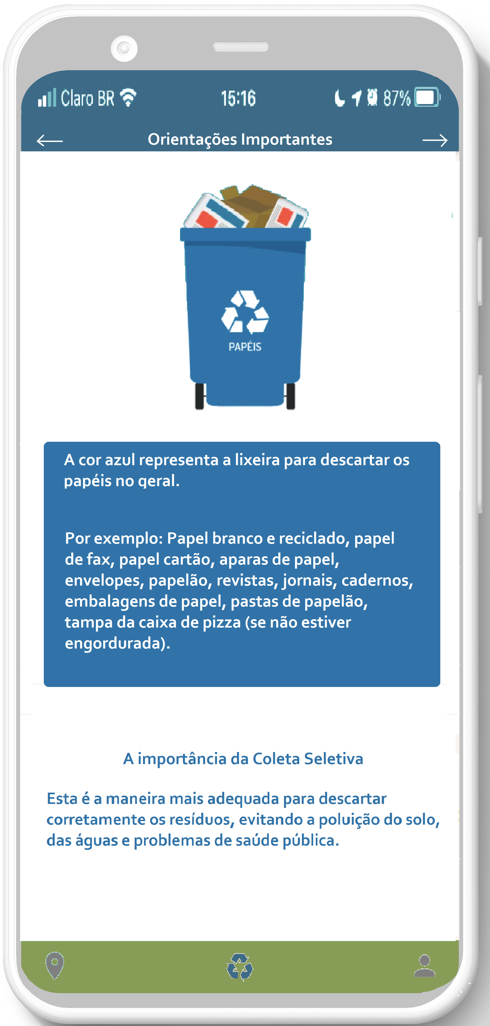
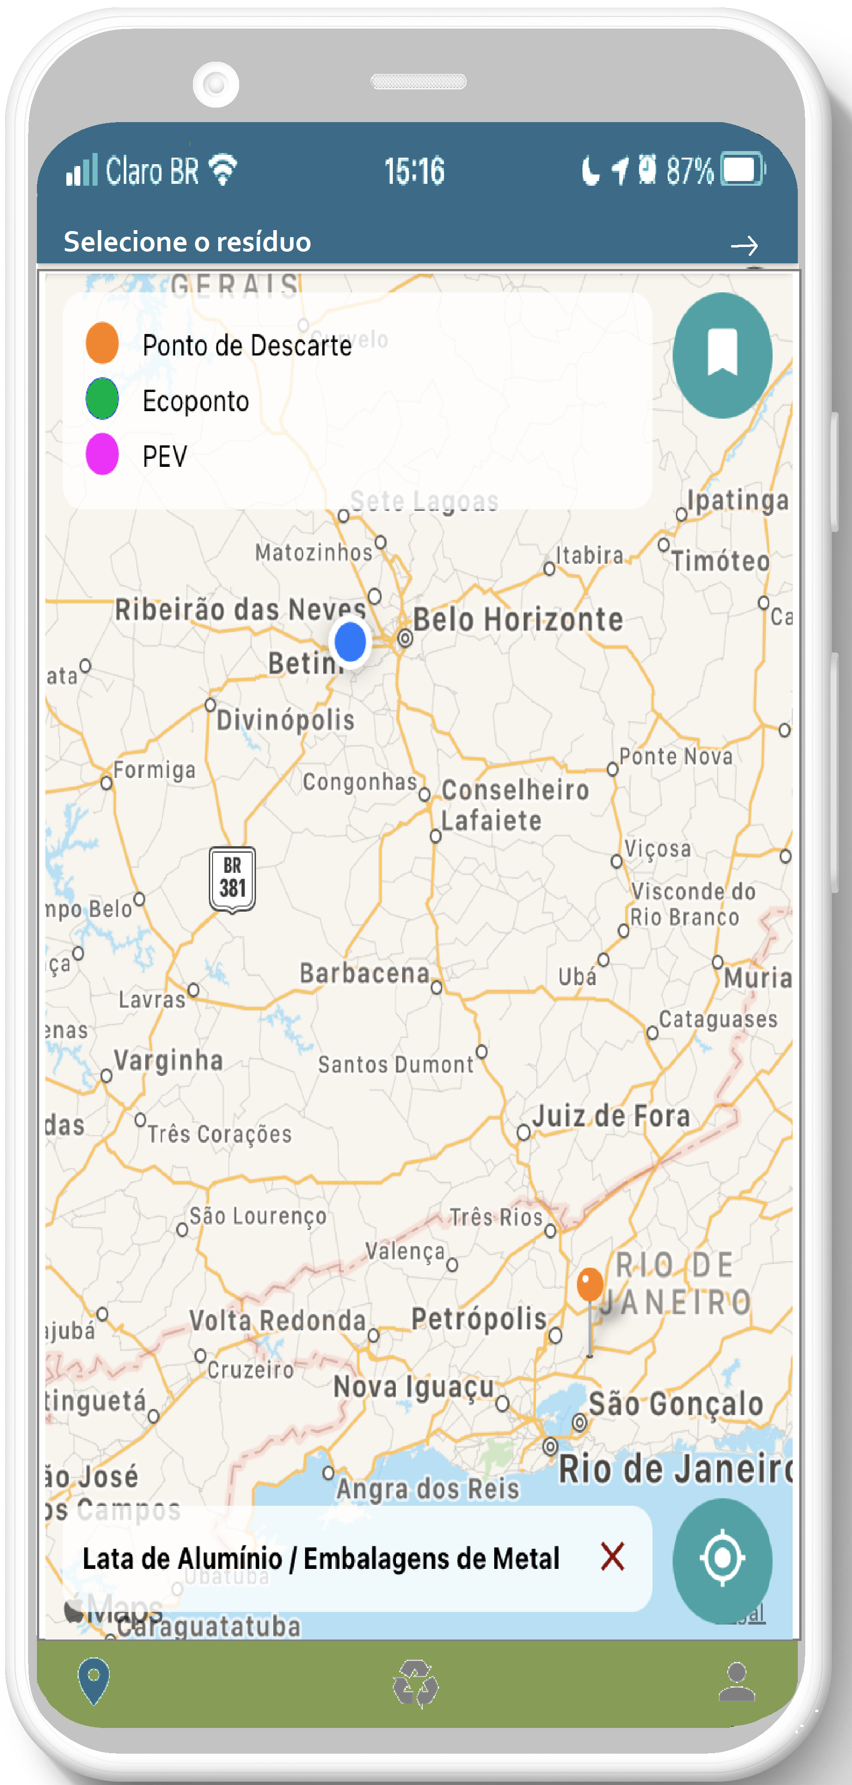
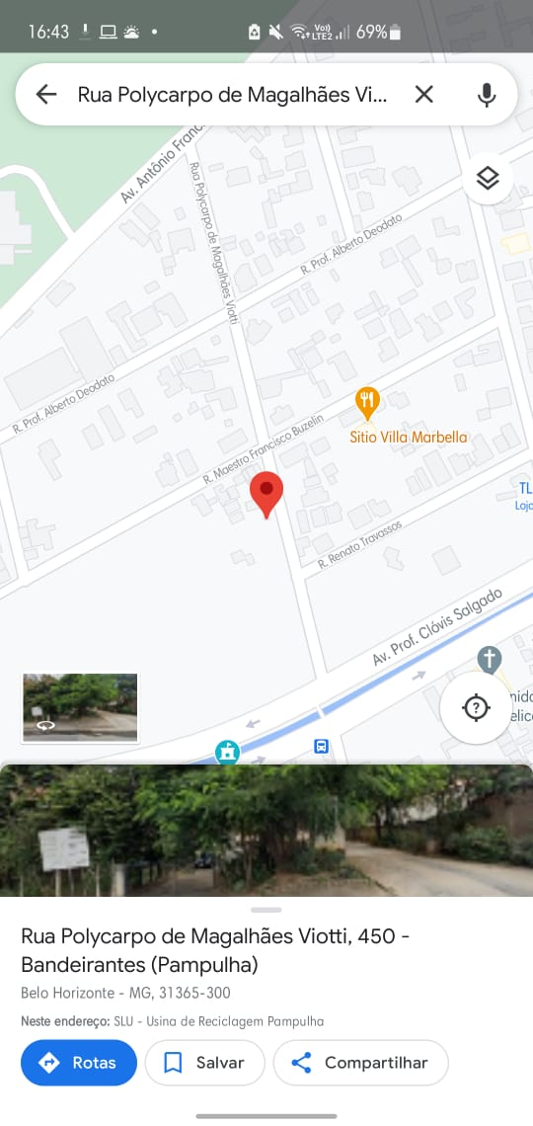
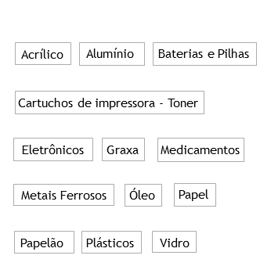
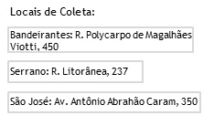
Interface do aplicativo

